Slide 1
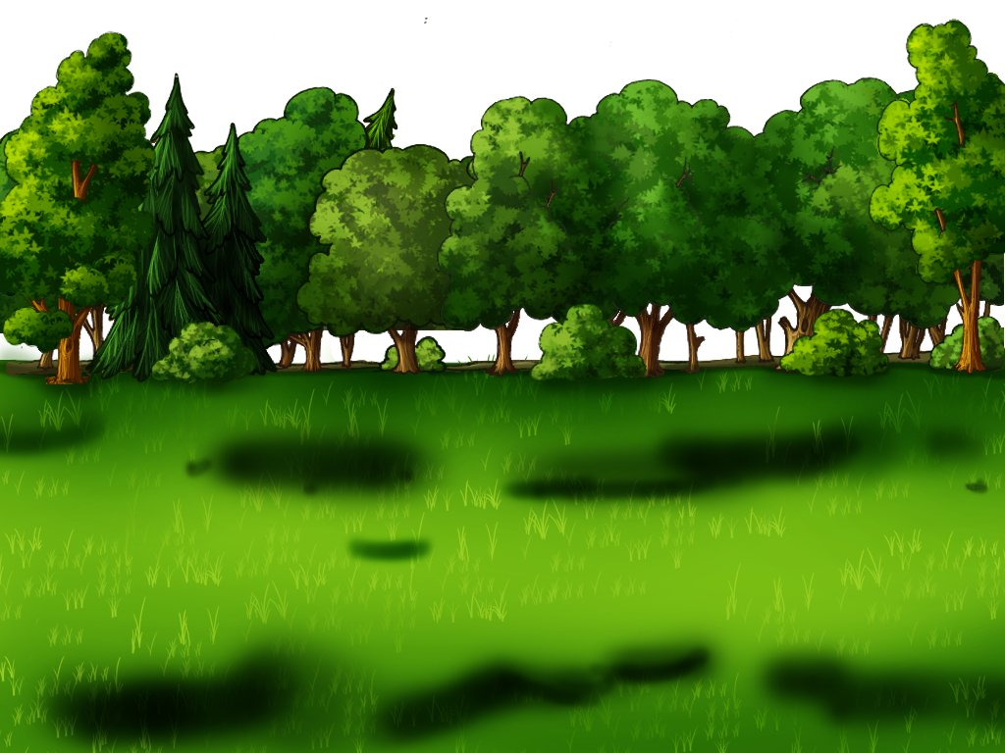
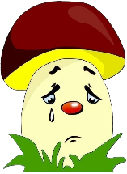
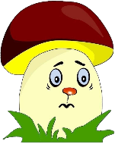
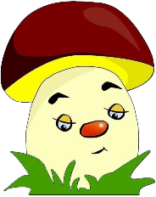
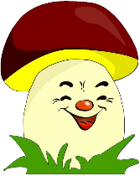
Интерактивная игра «Собери грибы»

Slide 2
Привет! Меня зовут Миша. Помоги мне собрать грибы в корзину. Для этого нажимай на гриб, который соответствует пиктограмме, изображённой под корзиной. Чтобы перейти к следующей странице нажми на синюю стрелку в верхнем правом углу. Удачи тебе!
НАЧАТЬ ИГРУ

Slide 3
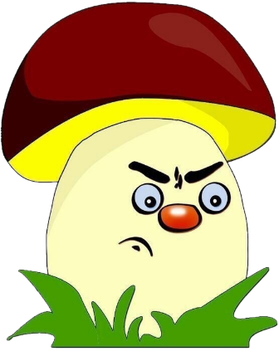
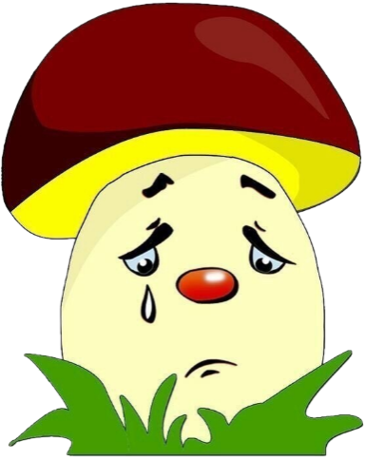

Slide 8
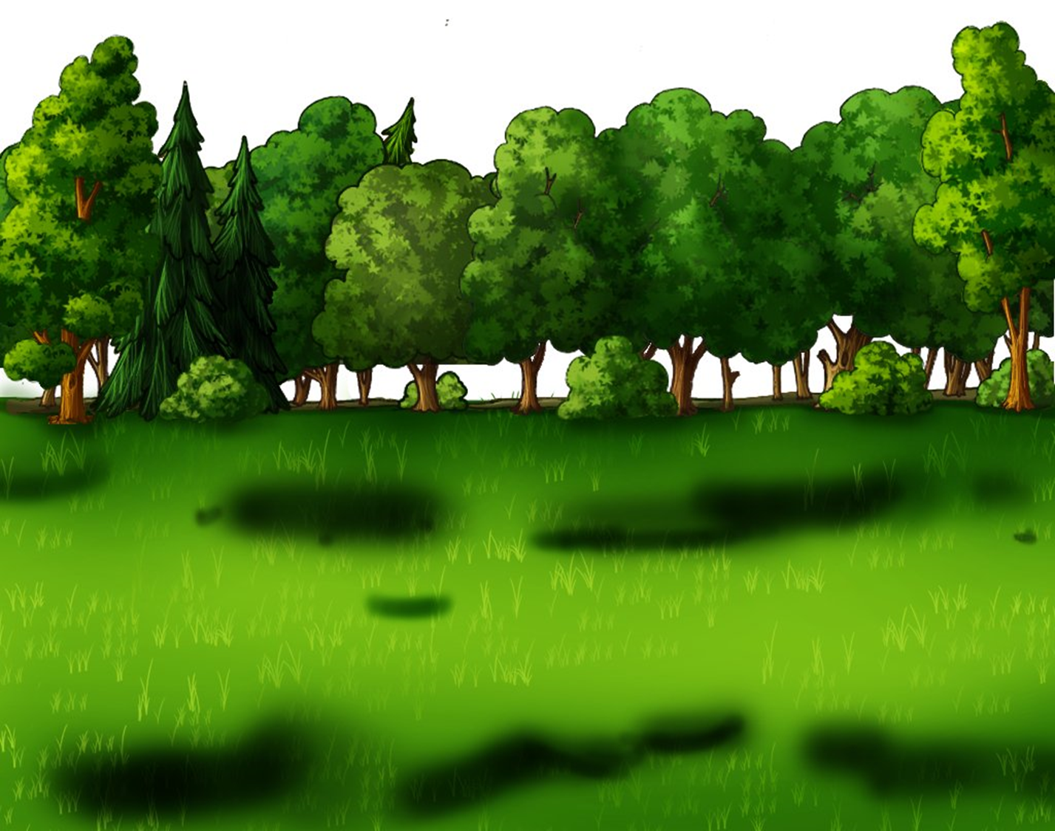

Slide 9
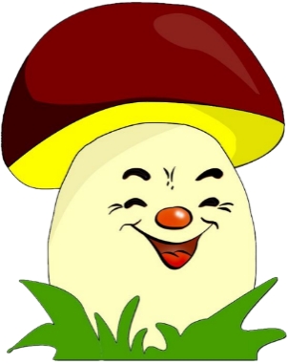
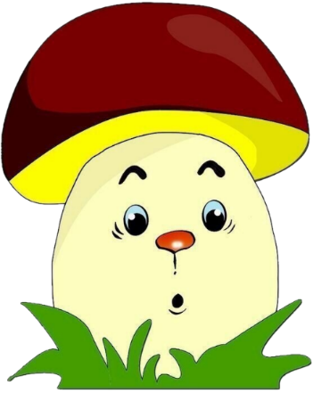
Молодец! Ты справился с заданием. Пока!
Завершить игру

